Slide 1
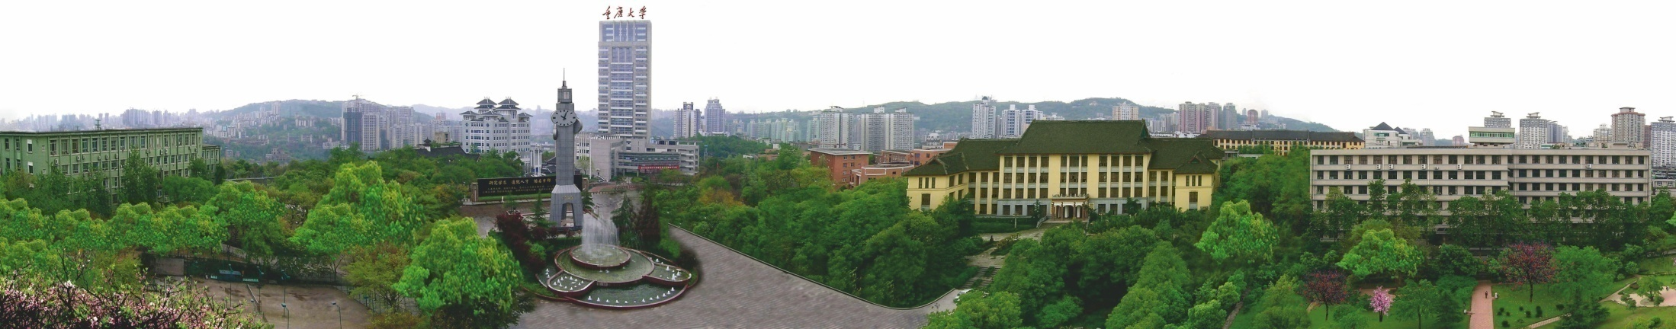
卡尔曼滤波的原理与应用
主讲人：王涛
2020年07月08日

Slide 2
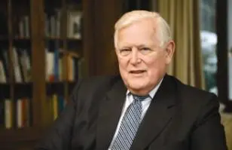
1.Kalman滤波
1. 简要介绍
卡尔曼（Rudolf Emil Kalman）
匈牙利数学家
1930年出生于匈牙利首都布达佩斯
1953，1954年于麻省理工学院分别获得电机工程学士及硕士学位。1957年于哥伦比亚大学获得博士学位
《A New Approach to Linear Filtering and Prediction Problems》
《线性滤波与预测问题的新方法》

Slide 3
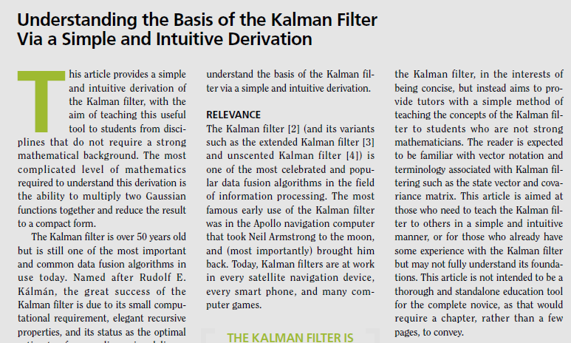
1.Kalman滤波
2. 参考文献—Understanding the Basis of the Kalman Filter
Via a Simple and Intuitive Derivation
——通过一个简单示例来说明Kalman滤波的基本原理
参考文献

Slide 4
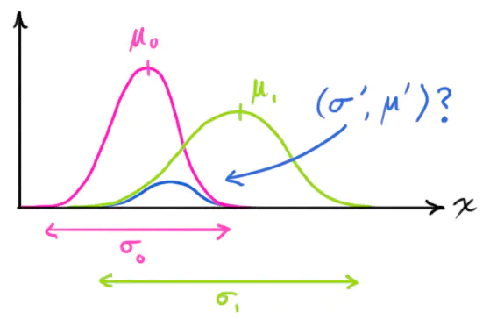
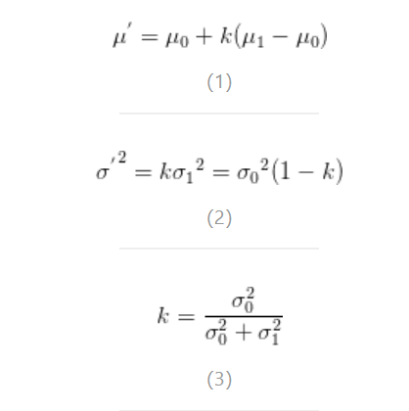
1.Kalman滤波
3. 预备知识-正太分布的线性叠加原理

Slide 5
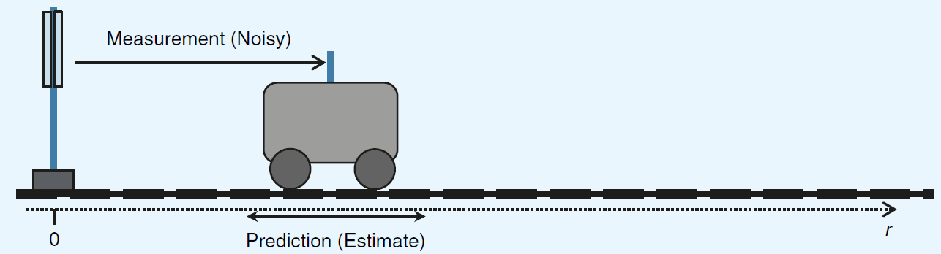

1.Kalman滤波
4. Kalman滤波
位置
速度
Xt = X0 + Vt
X(t)=Fx(t-1)

Slide 6
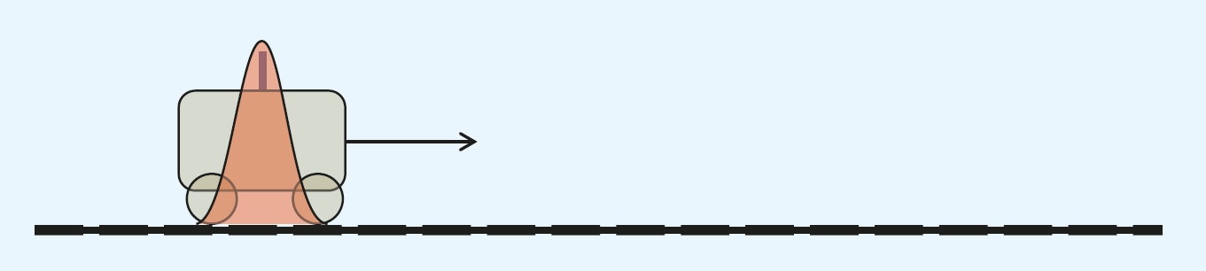
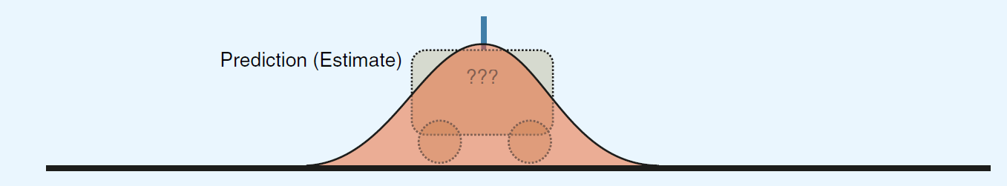
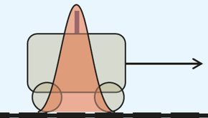

1.Kalman滤波
4. Kalman滤波
V= 2cm/s，σ=0.5
t=k-1时小车的位置服从红色的正态分布。 假设位置在21cm，位置误差为0.3cm，即μ=21，σ=0.3
t-1时刻
t时刻
线性叠加原理
21+2=23cm
此时σ = 0.5cm

Slide 7
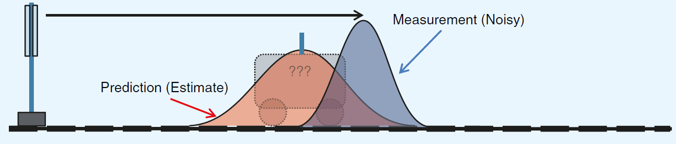
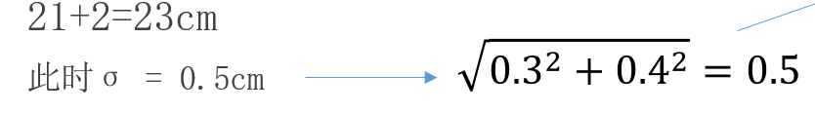
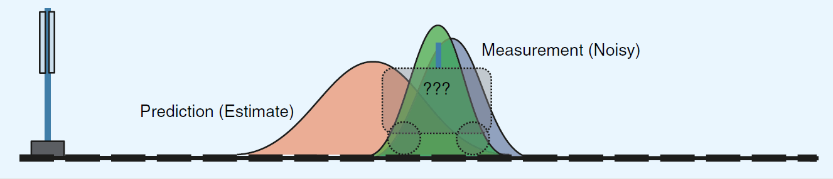
1.Kalman滤波
4. Kalman滤波
σ = 0.4cm，假设此时测量值是25cm(即均值为25)
T = K 时

Slide 8
1.Kalman滤波
4. Kalman滤波
雷达：σ = 0.4cm，假设此时测量值是25cm(即均值为25)
T = K 时
速度：
Kg=0.5^2/(0.5^2+0.4^2) = 0.61
23+0.61*(25-23)=24.22cm
σ= ((1-Kg)*0.5^2)^0.5=0.312

Slide 9
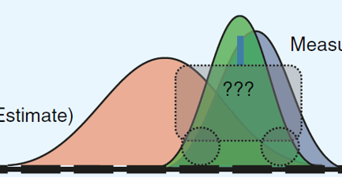
1.Kalman滤波
4. Kalman滤波
****：绿色分布不仅保证了在红蓝给定的条件下，小车位于该点的概率最大，而且，它居然还是一个正态分布！
t = k+1
t = k+2
t = k+3
t = k+00

Slide 10


